Slide 1
第二单元 生产工具与劳作方式
社会生产力决定生产关系。生产工具的进步和生产方式的变革，是社会生产力发展的重要标志，也是人类历史演进的强大动力。
古代劳动人民积累的生产经验，推动了农业和手工业生产工具的进步。
近代以来的技术发展，给人们的劳作与生活带来深刻的影响。大量劳动实践带来的生产方式的变革，对人类社会发展具有革命性的意义。

Slide 2
本课主要阐述了古代、近代和现代生产工具的发展演变，伴随着生产工具的进步，人们的劳作方式也发生了革命性转变。主要表现在：
①古代：农业工具从石器发展到铁器，劳作方式也从集体耕作逐步发展为家庭式或庄园式劳作；手工业生产工具不断进步，出现手工业家庭和手工业作坊两种方式。
②近代：以两次工业革命为先导，机器生产取代手工劳动，生产工具走向机械化和电气化，工厂制度形成，对人类社会产生巨大影响。
③现代：第二次世界大战之后，新科技革命开始并逐步深入，生产工具呈现出自动化和信息化的特点，对人类的劳作方式、文化生活等产生革命性意义。

Slide 3
一、单元知识结构
古代的生产工具与劳作
农业工具的变化
耕作工具
灌溉工具
畜牧工具
手工业工具的进步
纺织工具、制陶瓷工具
冶铁工具
劳作方式的发展
农业家庭式、农业庄园式
手工业家庭与作坊式
背景
①科技成果多，科学技术转化为生产力的速度快。
②科学技术的各个领域之间相互渗透。
③新技术成为社会生产力中最活跃的因素。
④尖端科技的发展成为衡量国家综合国力的重要标志之一。
生产工具与劳作方式
工业革命与工厂制度
特点
影响
计算机与人工智能；
航天航空；
海洋技术；
原子能技术；
生物技术
新科技革命的发展
新科技革命与现代社会发展
新科技革命的意义
生产力、劳作方式；
文化生活
人类视野

Slide 4
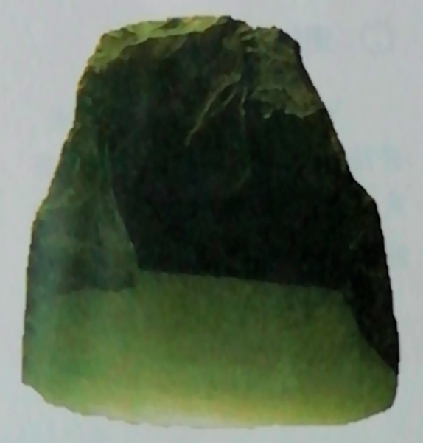
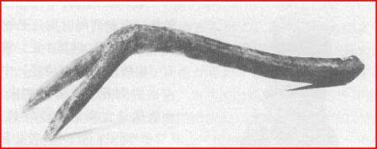
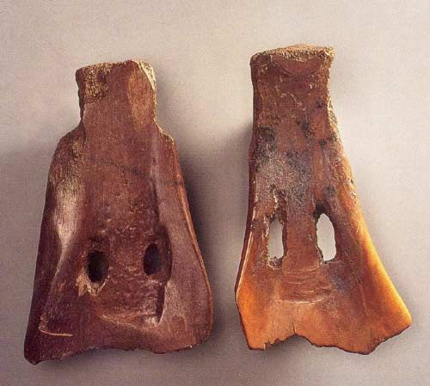
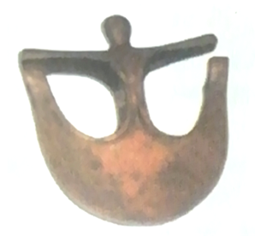
二、问题探究：
1、农业工具的变化
石器时代
刀耕火种
铜器时代
石器锄犁
铁器时代
铁犁牛耕
▲ 乌尔王陵出土的铜斧头
生产力的发展，推动生产工具的进步，促使耕作方式变革

Slide 5
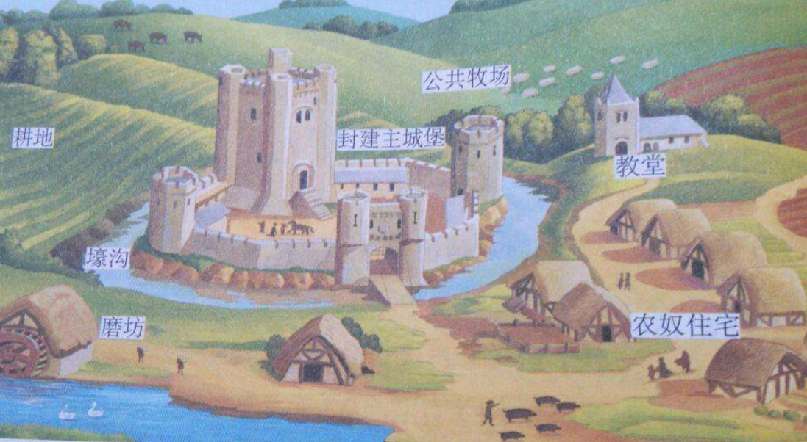
2、农业庄园式劳作
农业庄园式劳作
代表 | 罗马
 | 中古西欧
 | 魏晋南北朝
大型奴隶制庄园
大量农奴或农民在领主的庄园中服劳役
西欧封建庄园
坞堡，除军事作用外和庄园经济
庄园制生产特点：
①生产力不够发达；
②国家权力弱而割据权力强；
③生产的社会化程度和市场化程度低；
④劳动者存在人身依附关系。
魏晋坞堡

Slide 6
知识拓展：田庄
概念：田庄，是汉代社会的地主阶级地主生产经营的一种生产组织形式。田庄的内部，是自给自足的自然经济，故称作田庄经济。
东汉王朝建立后，由于封建大土地所有制的盛行，土地兼并的迅速发展和西汉末年的战乱等原因，豪强地主建立了一个个封建地主田庄。
地主田庄的内部，是自给自足的自然经济。它占有大片土地和山林川泽，种植粮食和各种经济作物，还经营手工业、渔牧业。四川出土的一些画像砖，刻画着地主宅院外面的大片稻田、池塘、山林和盐井;山东滕州出土的画像石，则表现了地主田庄中冶铁的情景。地主田庄的多种经营，保证了各类生活资料基本上都可以自给自足，不需要依赖外界供应。在田庄里，剥削者和劳动者每每是聚族而居，带有浓厚的封建宗法色彩。豪强地主的宗族亲戚，大多成为地主田庄的劳动者。田庄的主要劳动者还有宾客，徒附和奴隶。田庄的依附农民除了向田庄主交纳实物地租外，还要为田庄主服各种劳役。地主田庄还拥有私家武装，称"部曲"、"家兵"，由依附农民组成。他们在农闲时操练军事，平时为地主豪强看家护院，巡守警卫，战时则随豪强地主出征打仗。
1.规模大，集体劳动，自给自足。
2.聚族而居，宾客相附，等级严格。
3.带有浓厚的宗族宗法色彩。
4.拥有私人武装。

Slide 7
东汉田庄与西欧中世纪庄园的异同
相似性
(1)都是自给自足的自然经济，庄园内产品齐全，一般很少参与市场交换。
(2)军事上都拥有私人武装。
(3)劳动者与其领主有人身依附关系，劳动者都需要无偿地对其领主承担责任。

Slide 8
差异性
(1)欧洲中世纪的庄园以封地为基础，加以兼并农民的土地，领主与农奴一般没有亲缘关系；而东汉的田庄是由土地兼并而形成的，大多聚族而居，实际上是经济关系和血缘关系融于一体的社会组织。
(2)西欧庄园土地不能进行买卖，而东汉田庄土地可进行交易。
(3)欧洲中世纪的庄园独立性强，庄园主在自己的庄园有行政权、司法权、财政权；而东汉的田庄主没有这样权力，汉代的中央集权相对于中世纪的西欧更加高效。
(4)结果不同。庄园制瓦解后，西欧走上资本主义道路，开始发展近代文明。而东汉田庄的消亡并没有使中国走上资本主义的发展道路。

Slide 9
中国古代手工业经营形态
 | 出现 | 管理方式 | 产品用途 | 流通 | 地位
官营 | 西周 | 政府直接经营、集中大作坊生产；不计成本，产品精美；素称发达，领先世界。 | 武器军用品和官府贵族生活用品 | 一般不在市场流通 | 直到明代前期一直代表中国古代手工业最高水平，占主导地位。
私营 | 春秋战国 | 民间私人自主经营 | 民间消费的产品 | 在市场流通 | 明中叶之后占据主导地位，出现雇佣劳动关系（资本主义萌芽）。
家庭 | 春秋战国 | 农户的副业 | 自己消费和交纳赋税的产品 | 剩余部分出售 | 稳定了小农经济； 近代逐渐破产。

Slide 10
1．西汉桓宽在《盐铁论》中写道：“农，天下之大业也，铁器，民之大用也。器用便利，则用力少而得作多，农夫乐事劝功。”经考古发掘，东北至辽西，西北至甘肃、青海、新疆一带，西南至云贵边陲，当前已有五十个以上地点出土了汉代的铁农具。据此可知，西汉时期
A．铁器促进小农生产方式确立 B．社会经济重心逐渐转移
C．小农经济发展环境有所改善 D．先进冶铁技术普及全国
C
2．中国是世界农业的起源中心之一，中国农业在其发展过程中取得了一系列成就。下表主要反映了中国古代（ ）
时期 | 内容
春秋战国 | 牛耕、铁农具
 | 都江堰、郑国渠
 | 测知二十四节气
秦汉 | 耧车
 | 选种、育秧
D
A．政府重视生产工具的发明创新
B．注重总结农业生产经验
C．不断推进农田水利事业的发展
D．农业生产重视精耕细作

Slide 11
3．位于河北北部的战国时期的燕下都44号墓，发掘出铁器 79 件，其中铁农具有犁、铧、铲、镰等，铁农具的数量超过了其他工具的总和。据此可知当时
A．铁农具已在全国范围内使用 B．农业生产效率得到提升
C．铁犁牛耕耕作方式已经成熟 D．河北地区经济最为发达
B
4．魏晋南北朝时期的豪强地主庄园，除了役使田里、从事农业生产外，还从事开矿、冶铁、制盐乃至造船等较大规模的手工业生产。这些行业虽历来为国家控制，但私家“与公竞争，以收私利”的情况时有发生。材料表明这一时期的
A．盐铁专卖制度形同虚设 B．庄园经济一定程度上促进民间手工业发展
C．商品经济得到快速发展 D．民间手工业逐渐能够和官营手工业相抗衡
B

Slide 12
3、工业革命的影响：
工业革命是大机器生产代替手工劳动、工厂代替手工工场的物质生产方式的革命，它既是生产技术的全面变革，也是引起生产关系深刻变化的社会革命， 它带动了整个社会的变迁，社会面貌为之一新。 ——徐蓝《世界近现代史》
生产方式：由手工生产——机器生产
工业革命
生产力：自然力——机械力
生产组织形式：手工工场——机器工厂

Slide 13
（1）工业革命促进了城市化的发展，改变了人们的生活空间。
①问题：人口激增，城市规划建设滞后，工人的生活环境相当恶劣。
②发展：鸦片战争后，中国上海等地的城市化水平迅速提升。20世纪以来，西方国家逐渐建设新城，疏解中心城市人口，改善城市居民的居住环境。
（2）交通运输业进步，便利了人们的出行。
①工业革命中英国的人工运河、铁路运输发展迅速。
②欧美国家形成了水陆运输网，促进了城际间、国际间的人口交流与贸易往来，大大增加了社会的 流动性 。

Slide 14
（3）工业革命促进了乡村的改变
①以英国为代表的西方国家农业机械日益普及，普遍建立了大农场，农业现代化水平大大提高。
②大量人口从闭塞、宁静的乡村田园生活中走出，人们的眼界开阔了。
（4）人们的时间观念增强。
(1)原因：工厂制度及蒸汽机车等交通工具的出现，使人们必须守时，准时准点成为现代生活的准则。
(2)表现：城市中社会上层人士出行戴表，大城市的车站、码头、银行、机关及市区街道多设有标准钟。世界也逐渐统一标准时间。

Slide 15
（5）初等教育不断推广，人们文化素质逐渐提升。
原因：
机器生产代替手工劳动、城市化迅猛发展等现实因素，对广大民众的文化素质提出了更高的要求。
机器生产代替手工劳动、城市化迅猛发展等现实因素，对广大民众的文化素质提出了更高的要求。
表现：
①英国等西方国家：通过立法推行初等教育，加大政府对教育的经费支持。
②中国：20世纪初清政府推行“癸卯学制”，对普及初等教育起到重要作用

Slide 16
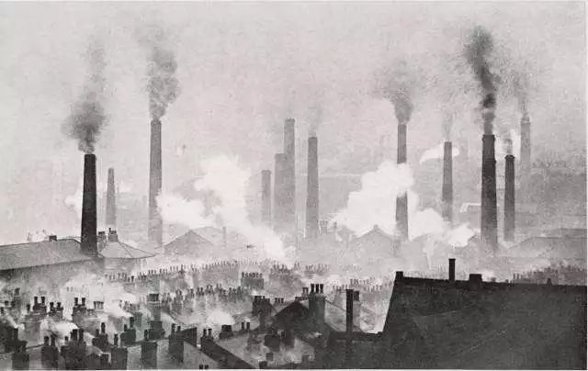
（6）工业革命带来的消极影响
①社会发展带来贫富分化的差距加大。导致阶级矛盾激化，工人运动风起云涌。
②资源的过度开发，导致环境污染等问题。
③城市发展带来犯罪等新的社会问题

Slide 17
其它影响：
1．生产力变化：蒸汽时代、电气时代
2．生产组织与管理方式的变化：工业革命使生产组织（形式）与管理方式的发生重大变革，建立了资本主义大工厂制度，第二次工业革命后出现垄断组织。科学化的管理日益受到重视，二战后发生经营者革命。
3．阶级结构的变化：工业革命造成社会阶级结构的重大变化。工业资产阶级和工业无产阶级逐渐成为社会的两大阶级。中间阶层的力量开始发展。第二次工业革命后新中间阶层崛起。
4．社会生活的变化：女性地位提高。
5.经济思想：自由主义--凯恩斯主义
6.文学艺术：现实主义、现代主义

Slide 18
拓展：工业革命对中国的影响
政治：两次鸦片战争导致中国的社会性质、矛盾、革命任务与对外政策发生巨变，中国开始沦为半殖民地半封建社会。
经济：自然经济逐步瓦解，开始沦为西方资本主义经济的附庸(商品市场和原料产地);
客观上促进了中国近代工业的产生（洋务企业和民族资本主义企业产生）。
思想文化：西方思想开始传人中国，出现“向西方学习”的新思潮。

Slide 19
4.近代中西方工业的异同点：
相同点：
都采用工厂制度和机器生产，推动经济近代化
不同点：
中国：中国近代企业是在西方工业文明刺激下产生的，属于“外发型”。生存于半殖民地半封建的社会下，肩负反帝反封建的任务，带有救亡图存的色彩。
西方：机器大生产和工厂制度是资本主义生产力发展的结果，属于“内生型”，并通过殖民扩张、商品输出、资本输出等传播到世界各地，客观上推动各国近代化。

Slide 20
5．下面是19世纪西欧主要国家与中国城市和农村人口统计表，中西方在城市化上的差异主要表明
A
A．在城市化上，工业文明明显优于农业文明
B．中西方在城市化上，走上了明显不同的道路
C．在城市化上，西方是主动的，中国是被动的
D．中西方农村人口对城市化的态度不同

Slide 21
6．19世纪中期，在《谷物法》存废争执最激烈的时候，英国首相皮尔说：“铁、煤和制造业的资源给予我们在巨大的工业竞争中超越每一个对手的有利条件······我们位于那些因自由交换产品而获利的国家之首，这个国家能从竞争中退缩吗？这个国家能在禁闭的病态的环境中繁荣吗？”这反映出当时的英国
A．重商主义政策盛行 B．经济发展推动政策调整
C．新旧势力矛盾重重 D．与列强间殖民争夺激烈
B
7．19世纪中期，英国女工对家庭经济的贡献占到47.1%，妇女参加社会生产劳动，打破了两性分工的绝对界限，缓解了男女两性在社会生活中的根本差异。妇女们多了工友、同事、上司等社会角色，构建起新的社会关系网络。据此可知工业革命
A．极大改变了女性的生活 B．使得传统家庭日益稳固
C．动摇了传统的价值观念 D．提高了妇女的社会地位
A

Slide 22
5.现代科技进步的发展的背景
材料一 20世纪科学理论取得重大突破，例如：相对论的提出和量子力学的发展；系统论、信息论、控制论的问世,为技术革命进一步提供了理论支持 。
——《中外历史纲要（下）》
材料二 二战期间，美国研制了原子弹并用于实战。1946年，美国投入使用第一台电子计算机，最初是用来计算炮弹弹道的。德国人研制成功远程液体燃烧火箭，是用于空袭。
——吴于廑、齐世荣《世界史》
材料三 二战后，美苏展开军备竞赛，大力发展科技……美国和西方在电子、新材料及其加工业等方面之所以能够领先于苏联，从一定程度上也是被美苏军备竞赛给逼出来的。
——时殷弘《美苏冷战史：机理、特征和意义》
材料四 凡是私人垄断资本不愿投资、也无力投资的项目和产业，国家通过巨额财政拨款来完成。那些高风险、高投资的高新技术产业几乎都是由国家垄断资本主义来兴建的。这种做法部分地克服了社会化大生产与私人垄断资本占有之间的矛盾，有力地推动了科学技术进步和产业结构升级换代。 ——贵玉君等《马克思主义政治经济学原理》
①科学理论的重大突破提供理论基础；
②战争及激烈的国际竞争的刺激；
③各国政府对高科技的大力支持；
④国家垄断资本主义的发展；
⑤战后经济的发展奠定物质基础；
⑥无数科研工作者辛勤付出。

Slide 23
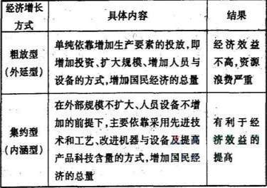
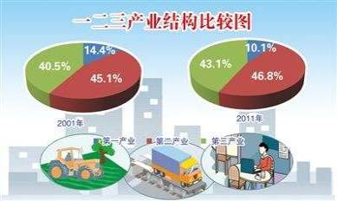
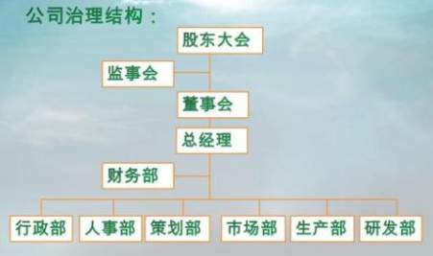
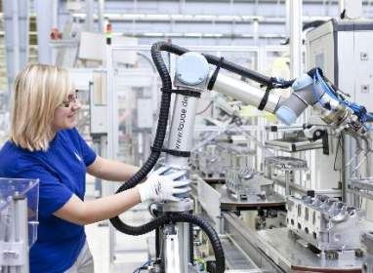
6.现代科技进步的意义
（1）经济方面
①生产力：生产力跃进，开拓新生产领域，提升经济效益，影响社会经济发展方向。
②经济增长模式：使劳作方式由粗放型转化为集约型，社会生产从劳动力密集型向技术密集型转变，利润增长依赖技术革新。
③企业管理方式：以市场为导向、重视创新意识和发挥技术优势、有效调动员工积极性的现代企业管理制度逐步发展。
④产业结构：第三产业比重大幅提升并逐渐占据主导，物流运输、互联网等迅速发展。
机械手、机器人等自动化装置应用于生产
粗放型方式与集约型方式的对比

Slide 24
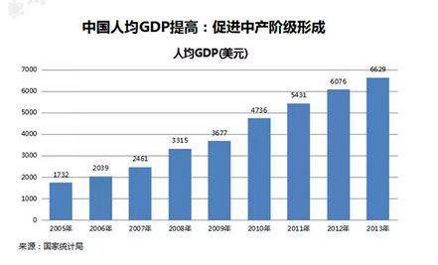
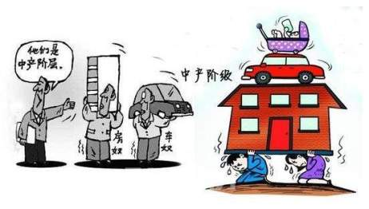
（2）社会方面
①社会阶层结构：中产阶级形成并壮大，劳动者地位受到挑战
②人类文化生活：出现新的模式，信息检索；通信交流；文化传播；认知视野等产生新的变化
③人类物质生活：衣、食、住、行、用等取得长足进步，生活质量水平提升
中产阶级力量壮大

Slide 25
（3）国际关系
①推动世界经济格局的多极化；
②加剧了世界各国发展的不平衡，国际政治经济秩序发生新变化；
③扩大世界贫富差距，促进世界范围内生产关系（国际分工）的变化
（4）生态环境
深刻改变人与自然的关系，继续改造地球生态圈的面貌

Slide 26
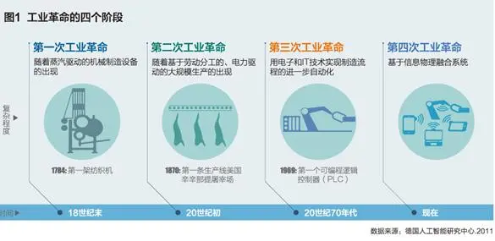
8．由于现代化的通讯设施和发达的大众传媒，为人们关心了解和监督政治提供了条件和可能。现代交通工具和通讯工具的广泛使用，使公民的政治生活在一定程度上不受空间的制约，很大程度上减少了因地域因素影响政治生活的正常进行。这体现了
A．地域因素影响政治生活的正常进行B．公民的政治生活不会受空间的制约
C．现代科学技术推动民主政治的发展D．现代化的通讯设施和大众传媒发达
C
D
9．对如图信息的解读，表述正确的是
A．信息化普及贯穿全过程
B．劳动者的劳动强度越来越大
C．科学发挥最重要的作用
D．科技发展带来生产方式变化

